Slide 1
نزول الوحي والدعوة

Slide 2
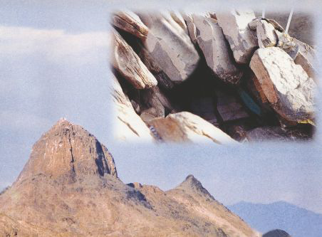
الوحدة
5
الدرس الثالث
نزول الوحي والدعوة
بدأت بوادر الوحي على نبينا محمد صلى الله عليه وسلم بالرؤيا الصادقة , فكان لا يرى رؤيا في منامه إلا جاءت مثل فلق الصبح ( أي نور الصبح ) , ثم حُبب إليه الخلوة بنفسه والتعبد , والتوجه إلى الله فاتخذ من غار حراء في جبل النور مكاناً له يتعبد فيه , وعندما بلغ الأربعين من عمره نزل عليه الوحي .
بدء الوحي :
غار حراء في أعلى جبل النور بمكة المكرمة

Slide 3
الوحدة
5
الدرس الثالث
نزول الوحي والدعوة
في شهر رمضان من عام 610 للميلاد , نزل جبريل عليه السلام على نبينا محمد صلى الله عليه وسلم وهو في غار حراء .
فقال جبريل عليه السلام : اقرأ .
قال صلى الله عليه وسلم : ما أنا بقارئ .
قال صلى الله عليه وسلم : < فأخذني فغطّني حتى بلغ مني الجهد , ثم أرسلني > فقال اقرأ .
قال صلى الله عليه وسلم : قلت : ما أنا بقارئ .
قال صلى الله عليه وسلم : < فأخذني فغطّني الثانية حتى بلغ مني الجهد و ثم أرسلني > فقال اقرأ.
فقلت : < ما أنا بقارئ , فأخذني فغطّني الثالثة حتى بلغ مني الجهد و ثم أرسلني > فقال :
اِقْرأْ بِاسْمِ رَبكَ الّذي خَلَقَ * خَلَقَ الإِنسانَ مِنْ عَلَق * اِقْرأْ وَ رَبُكَ الأَكرَمُ * الّذي عَلّمَ بِالقَلَمِ * عَلّمَ الإِنسانَ ما لَمْ يعْلَم * ( الفلق )
فقرأها نبيّنا محمد صلى الله عليه وسلم , ثم عاد إلى بيته .
نزول الوحي :
غار حراء في أعلى جبل النور بمكة المكرمة

Slide 4
تجدنا في جوجل

Slide 5
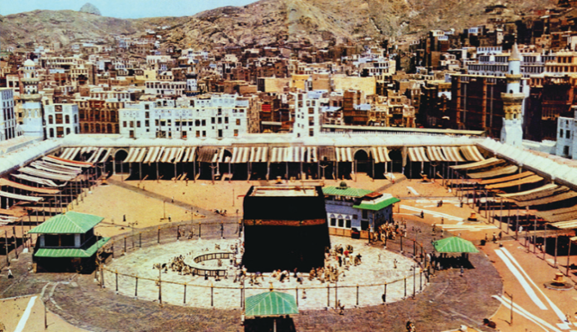
الوحدة
5
الدرس الثالث
نزول الوحي والدعوة
لمّا دخل النبي صلى الله عليه وسلم , قال : زمّلوني و زمّلوني ( أي غطّوني ) . فهدّأت من روعه حتى ذهب عنه الفزع , فقصّ على خديجة رضي الله عنها ما حدث وابدى خشيته من ذلك , فقالت له : كلّا والله ما يخزيك الله أبداً ., والله إنك لتصل الرّحم , وتحمل الكلّ , وتقري الضيف وتكسب المعدوم وتعين على نوائب الحق وعندها انطلقت به خديجة رضي الله عنها إلى ابن عمها ورقة بن نوفل , فأخبره صلى الله عليه وسلم بما حدث . فقال ورقة : هذا الناموس الذي أنزله الله على موسى .
موقف خديجة رضي الله عنه :
غار حراء في أعلى جبل النور بمكة المكرمة
مكة المكرمة

Slide 6
الوحدة
5
الدرس الثالث
نزول الوحي والدعوة
نشاط 1
يذكر الطلبة بعض صفات النبي صلى الله عليه وسلم ؟
الجواب
الصدق – الأمانة – العدالة – حسن الخلق – التسامح – اللينة مع الأطفال –
حسن العشرة لأهله
نشاط 1
يذكر الطلبة بعض فضائل صلة الرحم ؟
الجواب
صلة الرحم سبب لصلة الله للواصل – صلة الرحم سبب لدخول الجنة – صلة
الرحم سبب في طول العمر

Slide 7
الوحدة
5
الدرس الثالث
نزول الوحي والدعوة
بعد نزول الوحي على نبينا محمد صلى الله عليه وسلم بدأت مرحلة التبليغ , فبدأ بأقرب الناس إليه , ولم يعلن دعوته . فأسلمت زوجته خديجة وربيبه علي بن ابي طالب رضي الله عنه وكان عمره عشر سنوات ومولاه زيد بن حارثة , وأبو بكر الصديق وعثمان بن عفان , والزبير بن العوام و وطلحة بن عبيد الله و أبو عبيدة بن الجراح والأرقم بن أبي الأرقم , ودخل عدد من الموالي في الإسلام منهم , بلال بن رباح , وصهيب بن سنان الرومي , عمار بن ياسر, ووالده وأمه سمية .
بدء الدعوة :
غار حراء في أعلى جبل النور بمكة المكرمة
مكة المكرمة

Slide 8
الوحدة
5
الدرس الثالث
نزول الوحي والدعوة
أمر الله تعالى رسوله صلى الله عليه وسلم أن يعلن دعوته , فقال تعالى : < وَ أَنذِر عَشيرَتَكَ الأَقربين > فاستجاب صلى الله عليه وسلم لأمر ربه وبادر بالالتقاء بأقاربه من بني هاشم , وبني عبد مناف , فدعاهم إلى عبادة الله وحده لا شريك له فلم يستجيبوا له .
ثم انتقل بالدعوة إلى أهل مكة المكرمة جميعاً فصعد الصفا ونادى :< يا صباحاه > فقالوا من هذا ؟ فاجتمعوا إليه , فقال : < أرأيتم لو أخبرتكم أن خيلاً بالوادي تريد أن تغير عليكم , أكنتم مصدّقيّ ؟ قالوا : نعم ما جرّبنا عليك كذباً . قال : < فإني نذير ٌ لكم بين يديّ عذابٍ شديدٍ > قال عمه أبو لهب : تبّاً لك سائر اليوم أما جمعتنا إلا لهذا و ثم قام , فنزلت < تبّت يدا أبي لَهب وَتَبّ > فحكم الله وهو خير الحاكمين على أبي لهب وامرأته بالخسران والخزي في الدنيا والآخرة , ذلك لأن زوجته كانت تضع القازورات والأشواك في طريق النبي صلى الله عليه وسلم .
إعلان الدعوة :
مكة المكرمة

Slide 9
الوحدة
5
الدرس الثالث
نزول الوحي والدعوة
نشاط 2
لماذا بدأ الرسول صلى الله عليه وسلم بدعوة أقاربه ؟
الجواب
لأنهم أعلم الناس بصدقه و من يأمل باستجابتهم لدعوته
أكثر من غيرهم
ما الأسلوب الذي اتبعه الرسول صلى الله عليه وسلم في إعلان الدعوة ؟
نشاط 2
الجواب
بدأ بدعوة أقاربه ثم أهل مكة جميعاً حيث صعد الصفا ونادى الناس جهراً
وبدأ بدعوتهم للإسلام

Slide 10
الوحدة
5
الدرس الثالث
نزول الوحي والدعوة
موقف قريش من إعلان الدعوة :
بيّن رسول الله صلى الله عليه وسلم صدق دعوته وحقائق الإسلام , وأوضح بطلان آلهة قومه ودعا إلى هجرها , فأدى هذا إلى تحويل موقفهم من المعارضة إلى إعلان العداء ورفض الدعوة الجديدة , ومع ذلك فإن هذا الرفض لم يمنع من دخول بعض كبار قريش في الإسلام , ومنهم حمزة بن عبد المطلب , وعمر بن الخطّاب .
سلك كفار قريش أساليب ترغيب وترهيب لمواجهة الدعوة , ووقفوا في وجه النبي صلى الله عليه وسلم وعملوا لصدّ تأثيره في الناس ومن ذلك :
مكة المكرمة

Slide 11
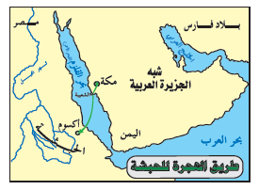
الوحدة
5
الدرس الثالث
نزول الوحي والدعوة
لماذا اختار الرسول صلى الله عليه وسلم الحبشة مكاناً لهجرة بعض أصحابه :
أَذن النبي محمد صلى الله عليه وسلم لأصحابه بالهجرة إلى الحبشة بعد اضطهادهم وتعذيبهم , فهاجر بعضهم إليها .
بعد ازدياد عدد الداخلين في الإسلام , وخصوصاً بعد إسلام حمزة بن عبد المطلب وعمر بن الخطّاب وبعد أن رفض الرسول الكريم مساومتهم بعد أن عرضوا عليه الرئاسة والمال والزواج . عزم سادة قريش على قتل النبي صلى الله عليه وسلم فاتفق بنو عبد المطلب وبنوهاشم مسلمهم وكافرهم على حماية رسول الله صلى الله عليه وسلم – عدا أبي لهب – على حماية رسول الله صلى الله عليه وسلم . عند ذلك قاطعت قريش في السنة السابعة من البعثة بني هاشم و بني عبد المطلب فلا يتزوجون منهم ولايزوجونهم , ولا يبيعونهم شيئاً , ولا يشترون منهم حتى يُسلموا رسول الله صلى الله عليه وسلم للقتل وكتبوا في ذلك صحيفة علّقوها في جوف الكعبة . وانتهى الحصار بإخفاق كفار قريش في تحقيق مآربهم ضد دعوة نبينا محمد صلى الله عليه وسلم وعاد بنو هاشم وبنو عبد المطلب إلى مكة المكرمة .
المقاطعة ( حصار الشِّعْب ) :
طريق الهجرة إلى الحبشة

Slide 12
الوحدة
5
الدرس الثالث
نزول الوحي والدعوة
ظهرت بوادر نجاح النبي صلى الله عليه وسلم في البحث عن مكان آمن لنشر الدعوة بلا مضايقة أو اضطهاد , وتمثلت أولى بوادر النجاح في لقائه صلى الله عليه وسلم أهل يثرب ( المدينة المنورة ) ومبايعتهم له .
بيعتا العقبة :
طريق الهجرة إلى الحبشة

Slide 13
الوحدة
5
الدرس الثالث
نزول الوحي والدعوة
بيعة العقبة الأولى :
في موسم الحج للعام الثاني عشر من البعثة , قدم مكة اثنا عشر رجلاً ممن أسلم من أهل يثرب ( المدينة المنورة ) , فبايعوا النبي صلى الله عليه وسلم في العقبة , ويروي أحد المبايعين وهو عبادة بن الصامت رضي الله عنه ما جرى في بيعة العقبة الأولى , قائلاً : إن النبي صلى الله عليه وسلم قال لنا :
< تعالوا بايعوني على ألا تشركوا بالله شيئاً , ولا تسرقوا ولا تزنوا ولا تقتلوا أولادكم , ولا تأتوا ببهتان تفترونه بين أيديكم وأرجلكم , ولا تعصوني في معروف فمن أوفى منكم فأجره على الله , ومن أصاب من ذلك شيئاً ثم ستره الله فهو إلى الله , إن شاء عفا عنه و إن شاء عاقبه >.
فبايعناه على ذلك . وعندما أراد المبايعون العودة إلى بلادهم , أمر النبي صلى الله عليه وسلم مصعب بن عمير رضي الله عنه أن يرافقهم ليقرئهم القرآن , ويعلّمهم الإسلام ويفقههم في الدّين , فأسلم على يديه جمعٌ من أهل يثرب .
طريق الهجرة إلى الحبشة

Slide 14
الوحدة
5
الدرس الثاني
حياة النبي محمد صلى الله عليه وسلم قبل البعثة
في الحديث الشريف السابق كرّر النبي الكريم كلمة ( لا ) ست مرات يكتب الطلبة فيما يأتي ما ورد بعد كل واحدة منها ؟
نشاط 3
1
1- الشرك 2 - السرقة 3 – الزنا 4 - الإتيان ببهتان 5- قتل الأولاد
6- معصية الرسول في معروف

Slide 15
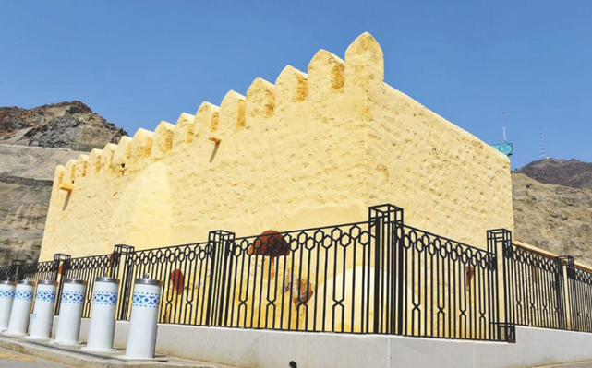
الوحدة
5
الدرس الثالث
نزول الوحي والدعوة
وفي السنة التالية لبيعة العقبة الأولى , جاء إلى الحج مسلمون من أهل يثرب , وبعد وصولهم إلى مكة جرت بينهم وبين الرسول صلى الله عليه ةسلم اتصالات سرية أدت إلى الاتفاق على أن يجتمعوا ويبايعوا الرسول صلى الله عليه وسلم عند العقبة أيام التشريق
فاجتمع ثلاثة وسبعون رجلاً وامرأتان وبايعوا الرسول صلى الله عليه وسلم بيعة العقبة الثانية , فطلب منهم الرسول صلى الله عليه وسلم أن يختاروا اثني عشر رجلاً يكونون نُقباء , يتحملون المسؤولية عنهم في تنفيذ هذه البيعة .
بيعة العقبة الثانية :
مسجد البيعة في منى بمكة المكرمة

Slide 16
انتهى الدرس

Slide 17
جميع الحقوق محفوظة لموقع حلول اون لاين يحق لك الاستخدام والتعديل عليها كما تشاء لكن يحرم بيعها او نشرها في المواقع الاخرى

